Slide 1
Региональные образовательные Центры
1.12.2016
Послание Президента РФ
Федеральному собранию
«Как уже успешный заявил о себе образовательный центр для талантливых ребят «Сириус». Считаю, что нам нужно целое созвездие таких площадок, и рекомендовал бы главам субъектов Российской Федерации подумать о формировании в регионах центров поддержки одарённых детей».
Федеральный закон от 29.12.2012 N 273-ФЗ (ред. от 29.07.2017) "Об образовании в РФ"
Глава 11. Особенности реализации некоторых видов образовательных программ и получения образования отдельными категориями обучающихся
Статья 77. Организация получения образования лицами, проявившими выдающиеся способности

Slide 2
ОЦ «Сириус»
Ассоциация «Смоленский Олимп»
2014
2014
2017

Slide 3
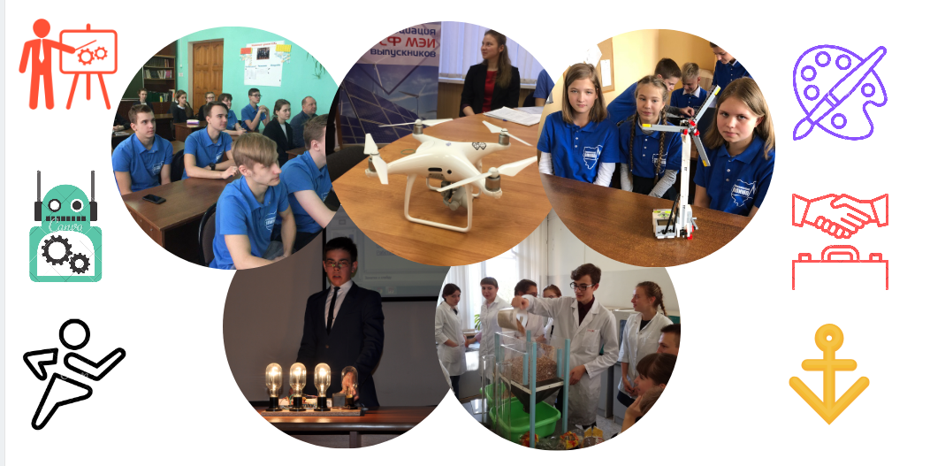
АССОЦИАЦИЯ «СМОЛЕНСКИЙ ОЛИМП»
МОДЕЛЬ работы с мотивированными
школьниками Смоленской области
Образовательные профильные смены, проектные, технологические, профориентационные «бизнес-смены», искусство и спорт

Slide 4
Принципы работы «Смоленского Олимпа»
Модель непрерывного общего и дополнительного образования
Популяризация науки, искусства и спорта
Включение в образовательную среду младших школьников
Профессиональная навигация и сотрудничество с представителями бизнеса
Популяризация фундаментальных наук при помощи прикладных современных образовательных программ
Развитие интеллектуального движения школьников
Воспитание кадрового потенциала для работы с высокомотивированными детьми

Slide 5
Партнеры «Смоленского Олимпа»
Смоленская область - регион возможностей

Slide 6
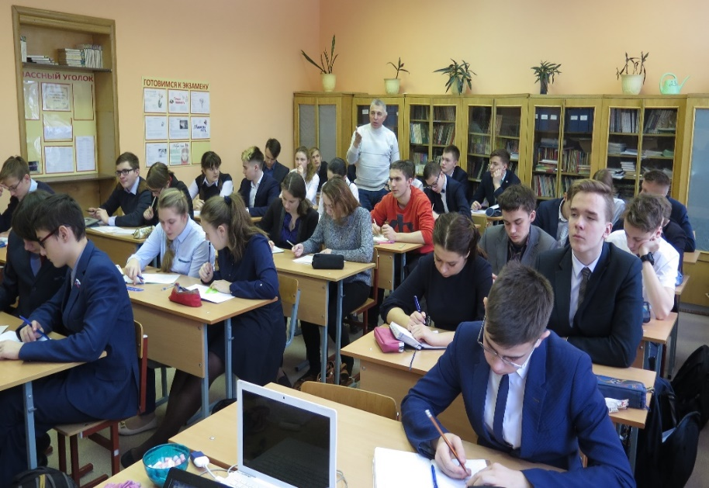
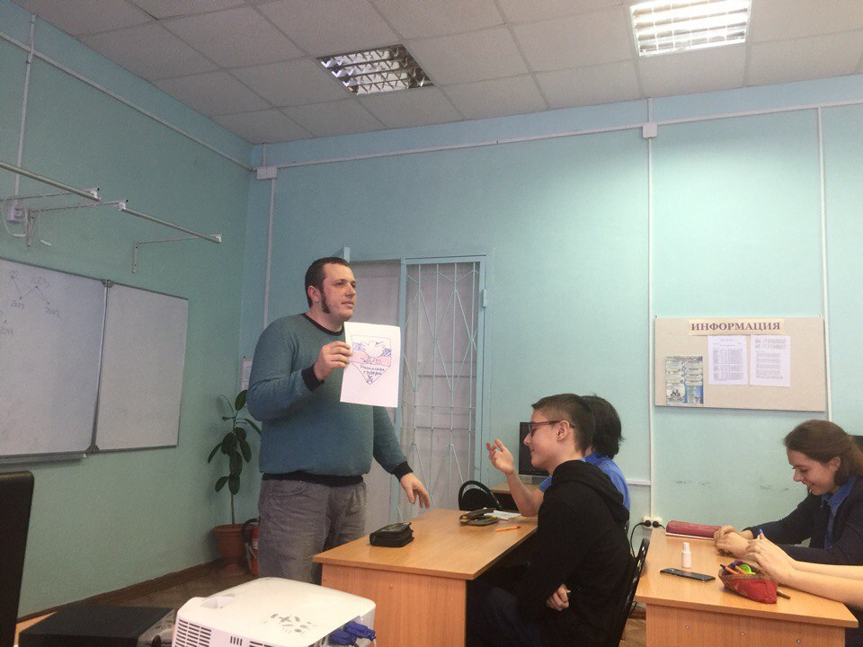
Профильные смены
Интенсивное погружение в предметную область
ПРОЕКТНАЯ
ТЕХНОЛОГИЧЕСКАЯ
ИСКУССТВО, СПОРТ

Slide 7
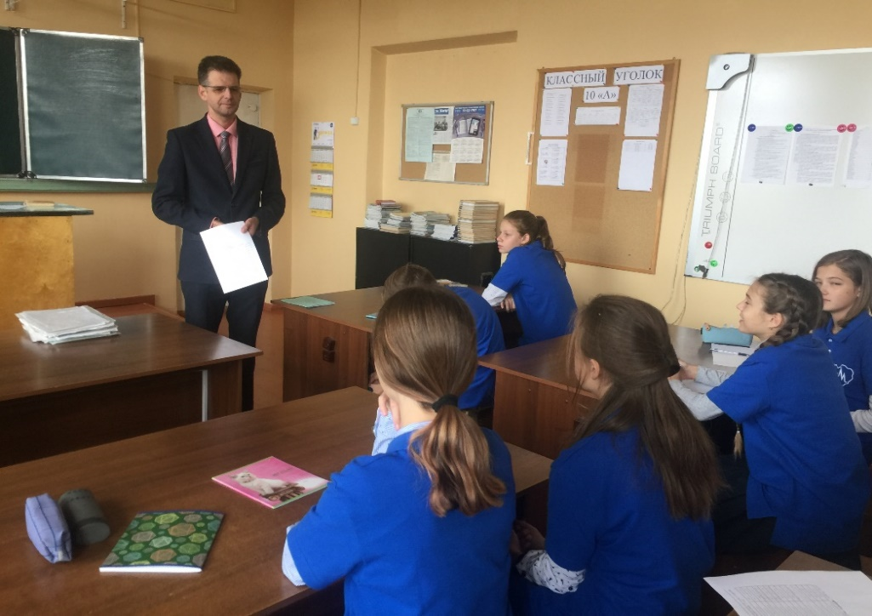
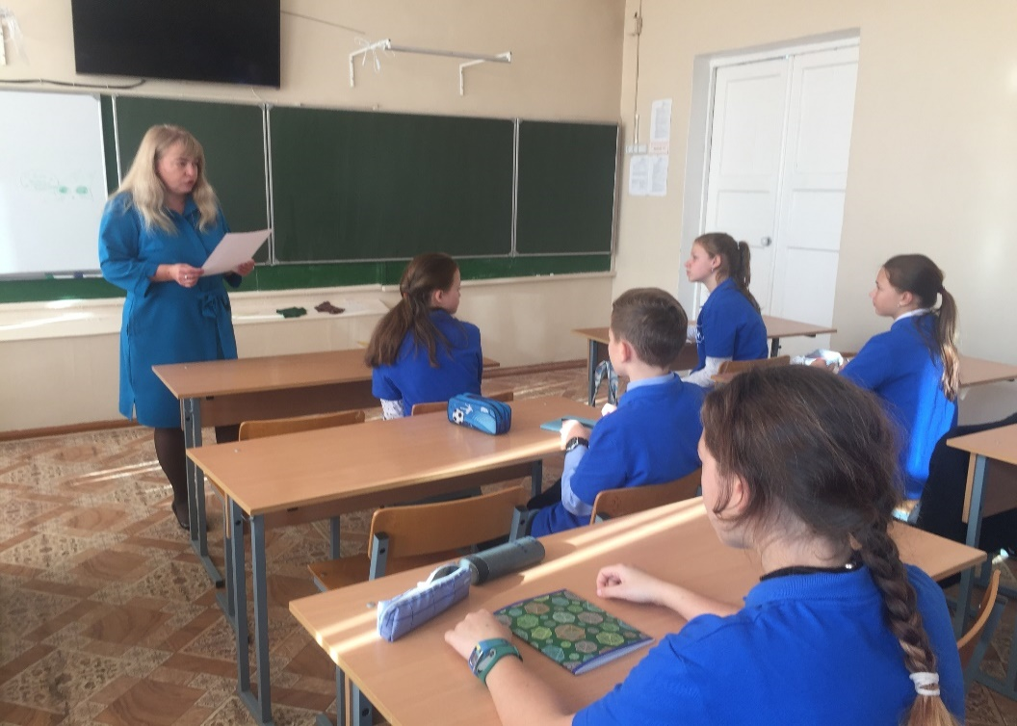
Олимпиадная подготовка
Непрерывное общее и дополнительное образование
Очный практикум
Дистант - лекториум

Slide 8
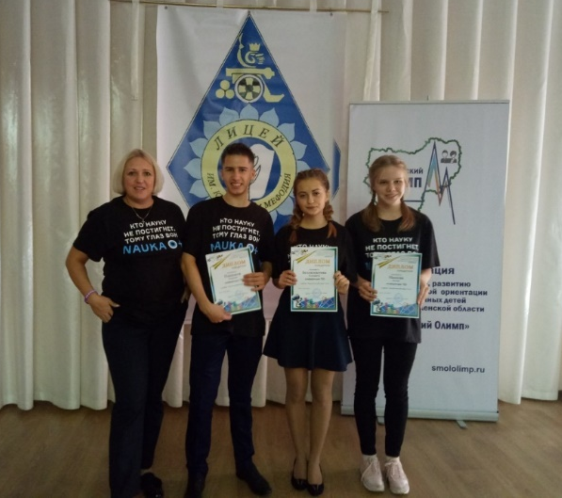
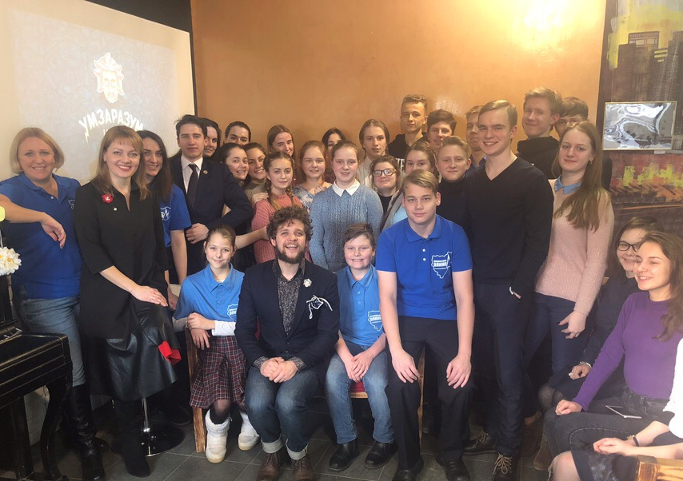
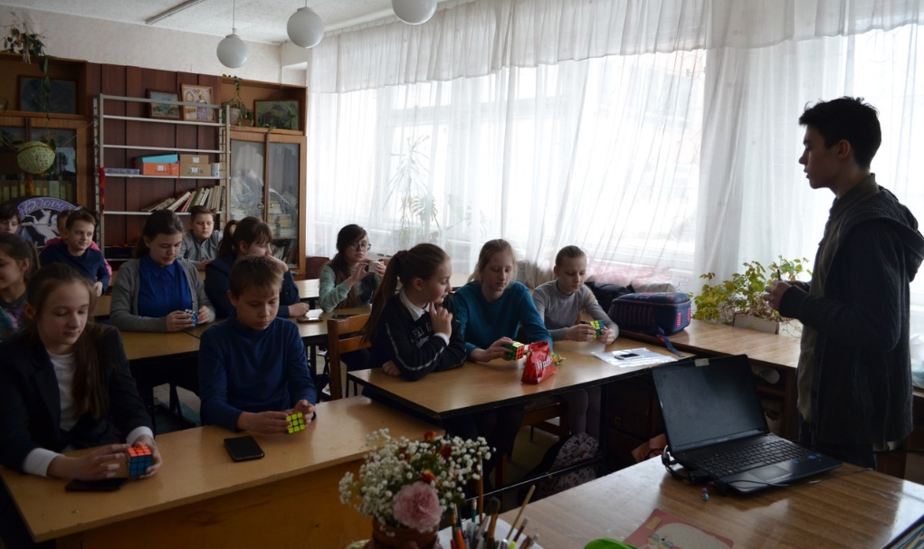
Популяризация науки и искусства
Наука 0+, Студия «Уроки настоящего», «Школа волонтеров чтения», TED – конференции, speеdcubing, ЧГК, УМЗАРАЗУМ

Slide 9
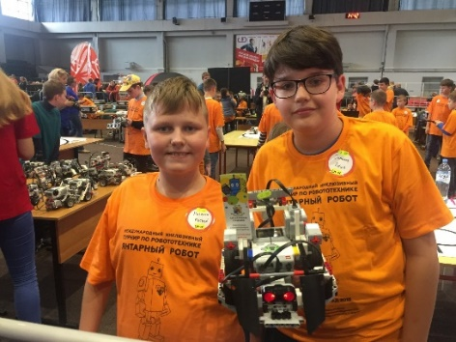
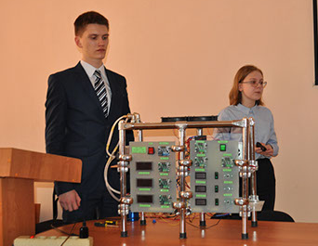
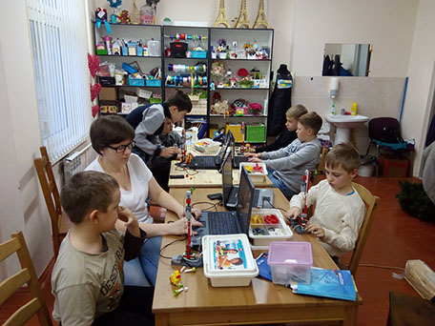
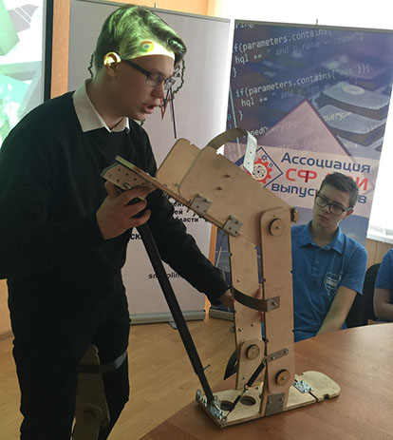
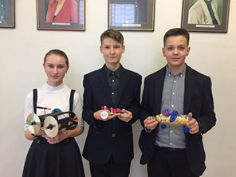
Инженерное развитие, робототехника
Новый формат
Проектная деятельность
прикладные задачи, соревнования

Slide 10
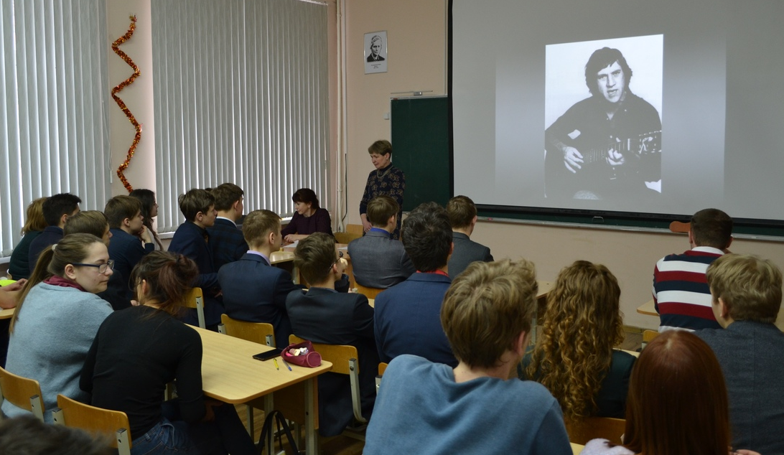
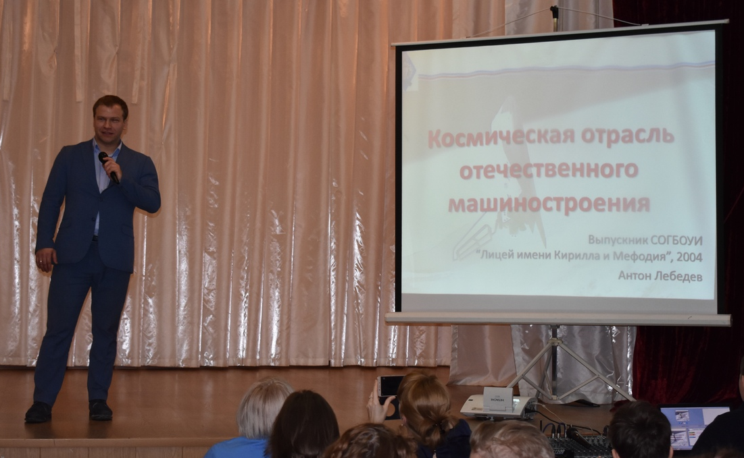
Открытые лекции и встречи
с успешными в своей профессии людьми

Slide 11
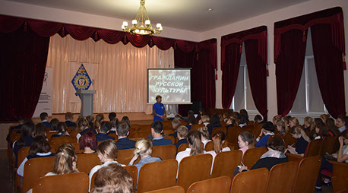
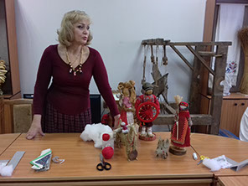
Творческое развитие
Из консервативного
Открытые лекции. Интерактивные занятия. Литературные гостиные. Творческие конкурсы.

Slide 12
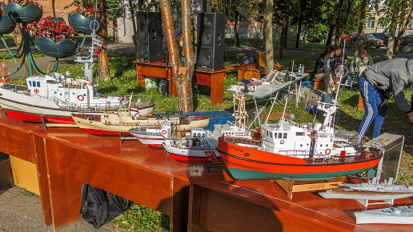
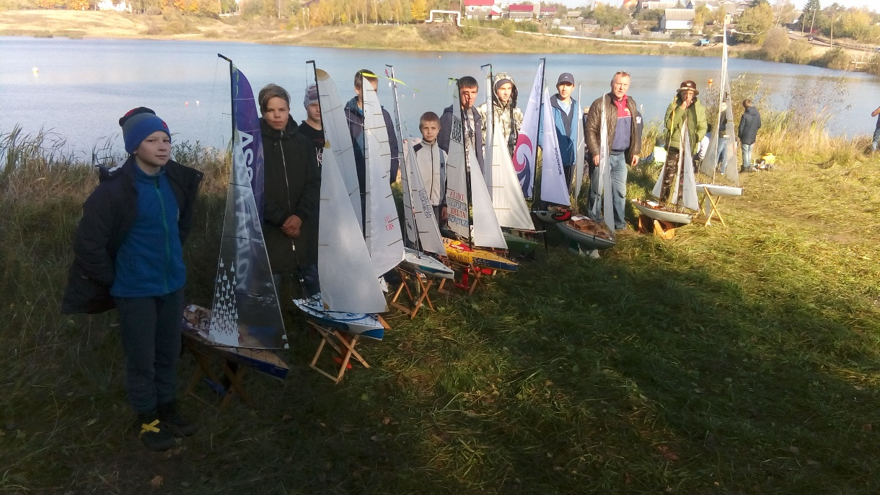
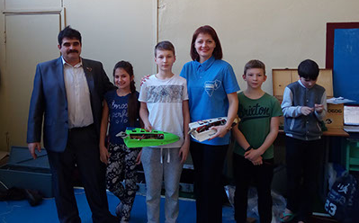
Судомодельный спорт

Slide 13
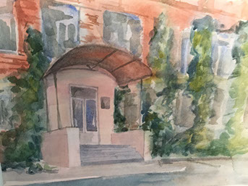
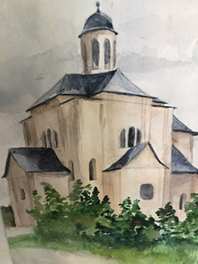
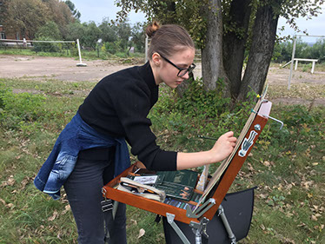
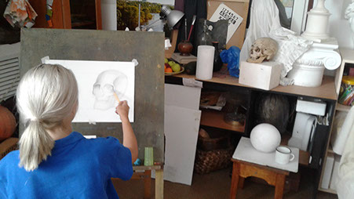
Искусство

Slide 14
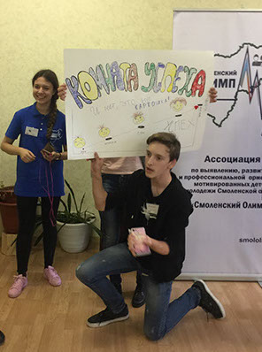
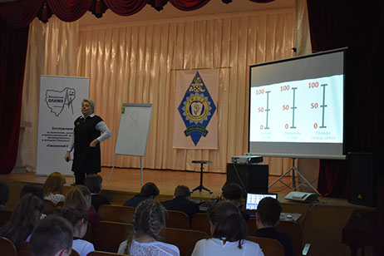
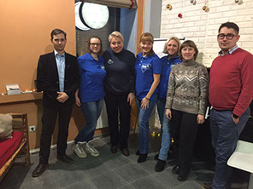
Тренинги, teambuilding

Slide 15
Индивидуальные траектории
сопровождения мотивированных детей
Выявление (педагогическое наблюдение) мотивированных и одаренных школьников на профильных сменах - информация в школы
Подготовка профильных образовательных карт – информация в школы
Психолого-педагогическое сопровождение на профильных сменах
Коррекция профильных маршрутных образовательных карт и сопровождения одаренного ребенка

Slide 16
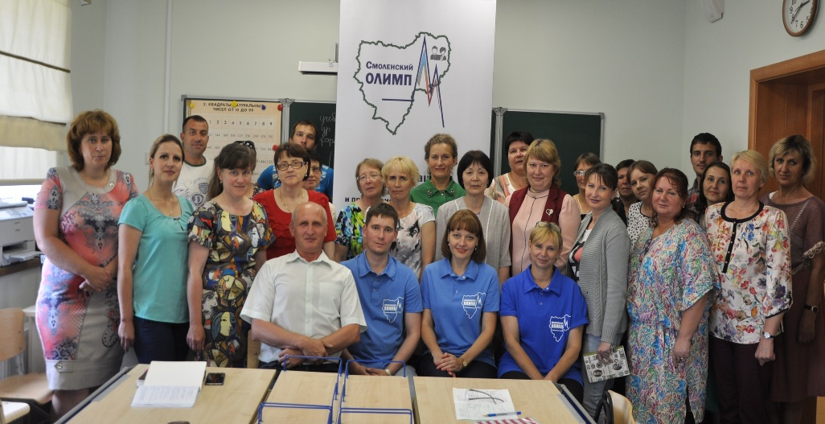
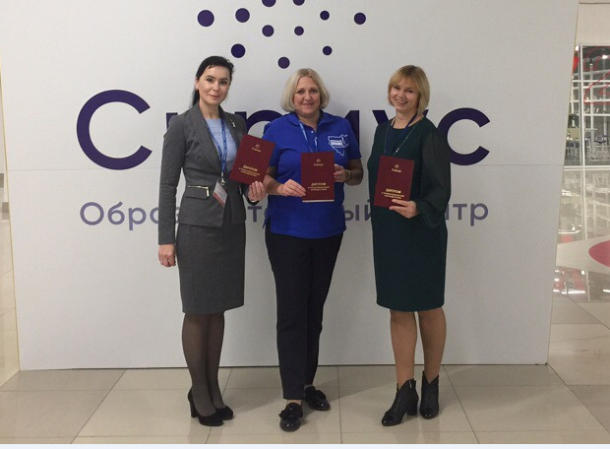
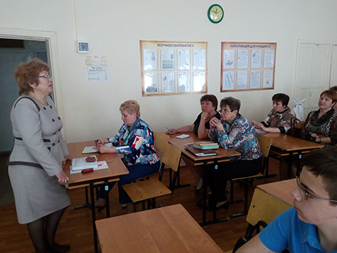
Программы переподготовки
сопровождения одаренных детей
Олимпийский десант
Семинары для руководителей
Консалтинг час
504 ;) часа ОЦ «Сириус»

Slide 17
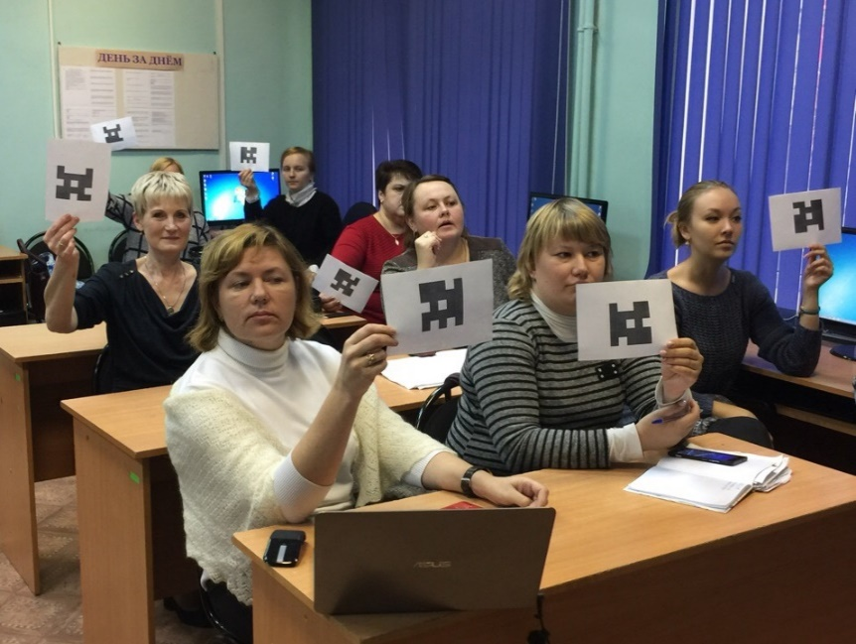
Новые проекты - учителям
сопровождения мотивированных детей
УЧИМся – выездные интенсивы для педагогов Смоленской области
Технологии обучения программам дополнительного образования технической направленности

Slide 18
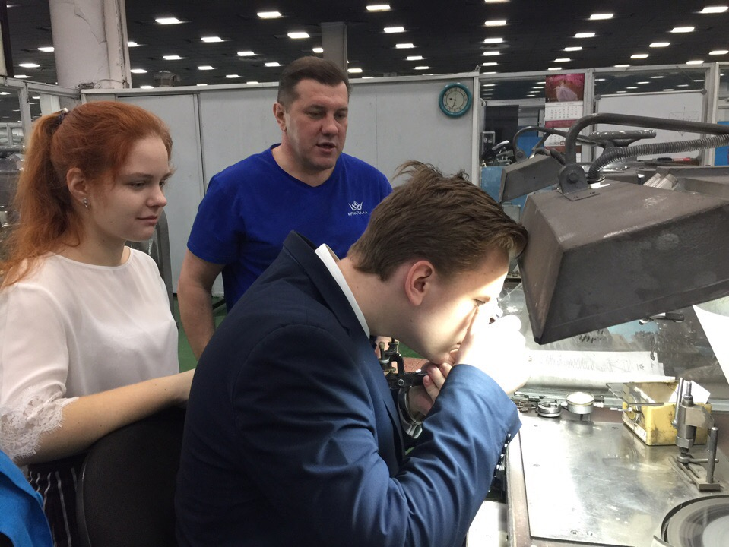
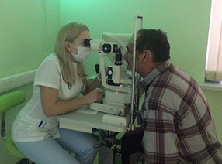
Новые проекты - школьникам
Модель непрерывного общего и дополнительного образования
Индивидуальный проект.
Образование без границ Профессиональная навигация. Профпрактика «День Тени».

Slide 19
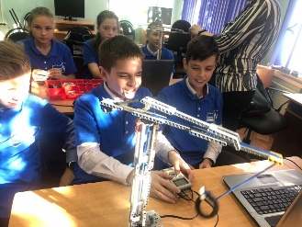
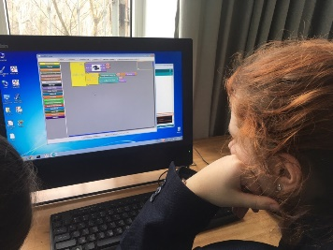
Клубы - школьникам
Альтернативные источники
энергии
Когда строку диктует чувство
Робототехника
Открытая редакция
Сельскохозяйственная лаборатория
Программирование

Slide 20
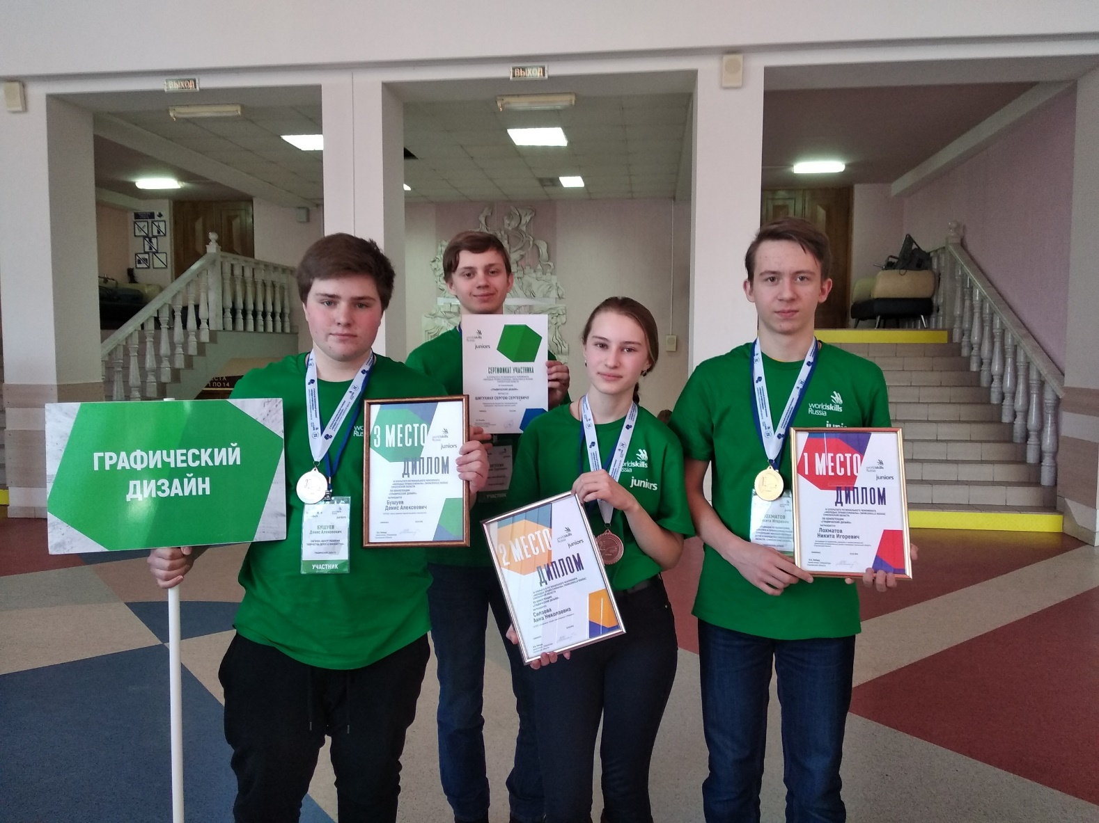
WorldSkills – графический дизайн

Slide 21
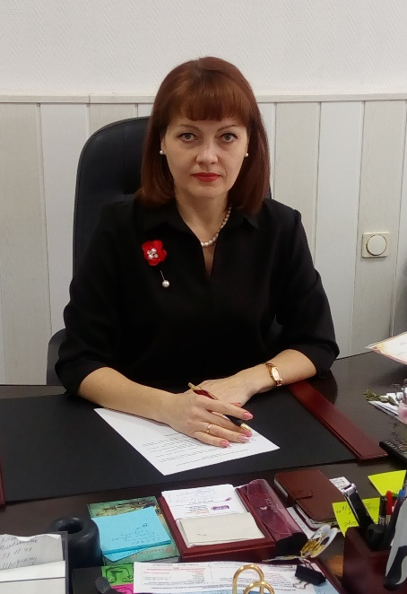
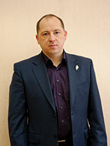
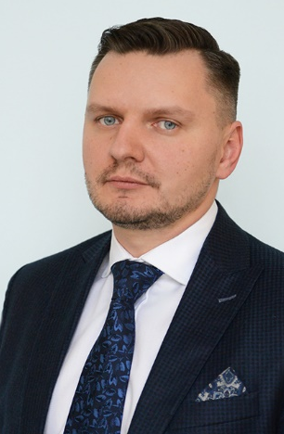
АССОЦИАЦИЯ «СМОЛЕНСКИЙ ОЛИМП»
МОДЕЛЬ работы с мотивированными
школьниками Смоленской области
-ДАВАЙТЕ ЗНАКОМИТЬСЯ-
Председатель Правления Ассоциации
Гусев Алексей Александрович
СОГБОУИ «Лицей Имени Кирилла и Мефодия»
Иванова Ольга Викторовна
ЧОУ «Смоленский физико-математический лицей при МИФИ»
Маслаков Олег Вячеславович
Председатель Экспертного совета
Ассоциации
Кучумов Алексей Валерьевич

Slide 22
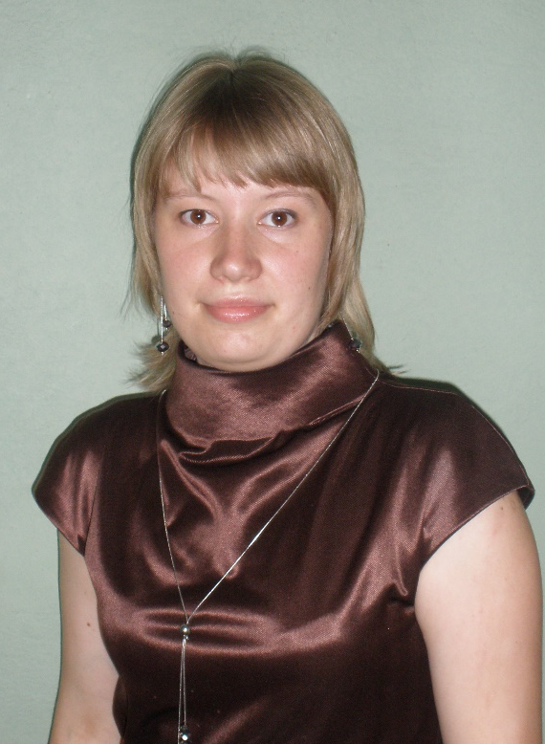
АССОЦИАЦИЯ «СМОЛЕНСКИЙ ОЛИМП»
МОДЕЛЬ работы с мотивированными
школьниками Смоленской области
-ДАВАЙТЕ ЗНАКОМИТЬСЯ-
Координатор образовательных смен
Низохина Марина Петровна
Методисты Ассоциации
Володченкова Ольга Анатольевна
Шаповалова Галина Павловна
Модератор по работе с волонтерами
Петрова Кристина Витальевна

Slide 23
АССОЦИАЦИЯ «СМОЛЕНСКИЙ ОЛИМП»
МОДЕЛЬ работы с мотивированными
школьниками Смоленской области
Проектная смена: 2018 – 40 человек, 2019 – 60 человек
Смена «Искусство»: 2018 – 23 человека, 2019 – 55 человек
Технологическая смена: 2018 – 40 человек
Экспресс-смены «Судомодельный спорт» 2017 – 23 человека, 2018 – 52 человека
314
Летняя школа 2019 – 21 человек

Slide 24
АССОЦИАЦИЯ «СМОЛЕНСКИЙ ОЛИМП»
МОДЕЛЬ работы с мотивированными
школьниками Смоленской области
Всероссийский конкурс научно-технологических проектов – это масштабное мероприятие для старшеклассников, которые занимаются научной или исследовательской деятельностью.

Slide 25
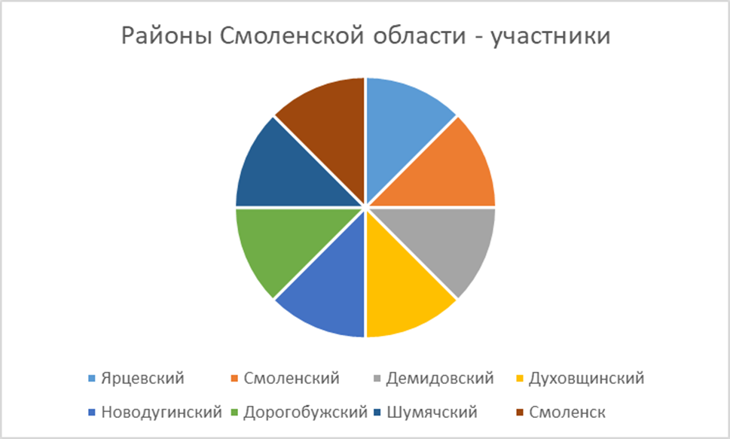
АССОЦИАЦИЯ «СМОЛЕНСКИЙ ОЛИМП»
МОДЕЛЬ работы с мотивированными
школьниками Смоленской области
БОЛЬШИЕ ВЫЗОВЫ
Школьный этап – 190
Муниципальный – 99
Региональный – 46
Всероссийский - 13

Slide 26
АССОЦИАЦИЯ «СМОЛЕНСКИЙ ОЛИМП»
МОДЕЛЬ работы с мотивированными
школьниками Смоленской области
БОЛЬШИЕ ВЫЗОВЫ

Slide 27
АССОЦИАЦИЯ «СМОЛЕНСКИЙ ОЛИМП»
МОДЕЛЬ работы с мотивированными
школьниками Смоленской области
БОЛЬШИЕ ВЫЗОВЫ
С Губернатором Алексеем Владимировичем Островским

Slide 28
АССОЦИАЦИЯ «СМОЛЕНСКИЙ ОЛИМП»
МОДЕЛЬ работы с мотивированными
школьниками Смоленской области
-ТЬЮТОРЫ ПРОФИЛЬНЫХ НАПРАВЛЕНИЙ -
Володченкова Ольга Анатольевна
Космические технологии. Нейротехнологии и природоподобные технологии. Беспилотный транспорт и логистические системы
Синявский Юрий Владимирович
Современная энергетика. Нанотехнологии. Новые материалы
Низохина Марина Петровна
Умный дом. Большие данные. Искусственный интеллект. Финансовые технологии и кибербезопасность.
Иванова Ольга Викторовна
Когнитивные исследования
Смирнова Татьяна Геннадьевна
Генетика, персонализированная и прогностическая медицина. Агропромышленные и биотехнологии
Борисов Евгений Павлович
Инновационное творчество

Slide 29
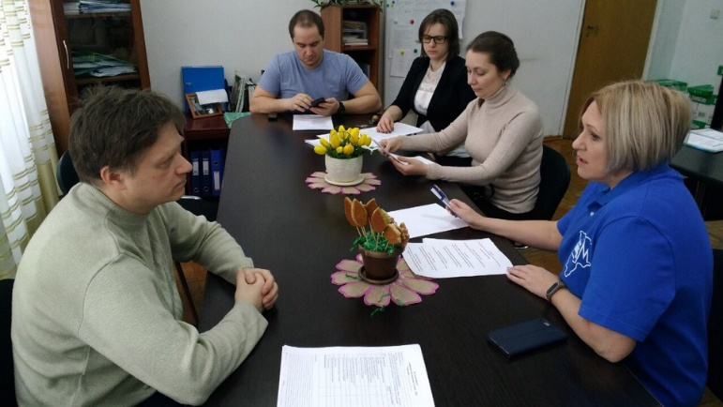
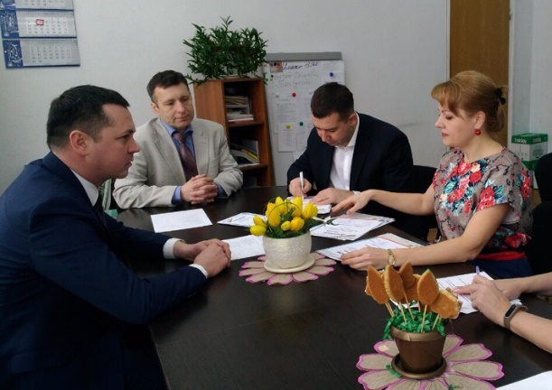
АССОЦИАЦИЯ «СМОЛЕНСКИЙ ОЛИМП»
МОДЕЛЬ работы с мотивированными
школьниками Смоленской области
БОЛЬШИЕ ВЫЗОВЫ - ЭКСПЕРТЫ
БОЛЬШИЕ ВЫЗОВЫ – перекрестная экспертиза
2 эксперта от региона всероссийского уровня в 2019 году

Slide 30
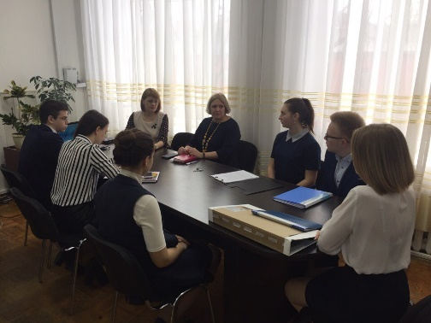
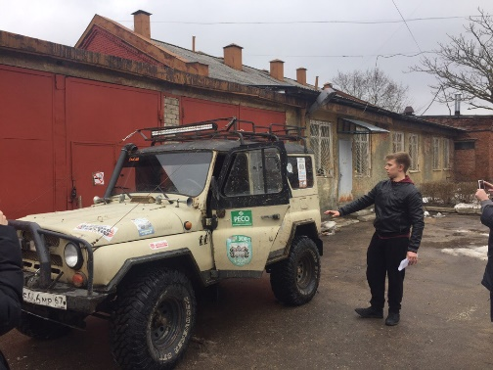
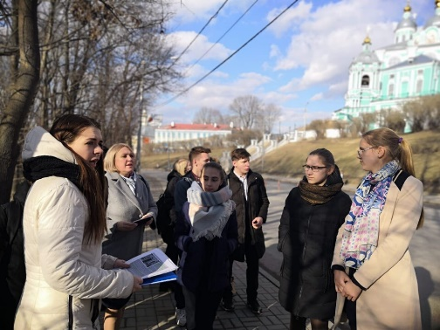
Качество ИИП 2018-2019 Формы защиты ИИП
ИТОГОВЫЙ ИНДИВИДУАЛЬНЫЙ ПРОЕКТ

Slide 31
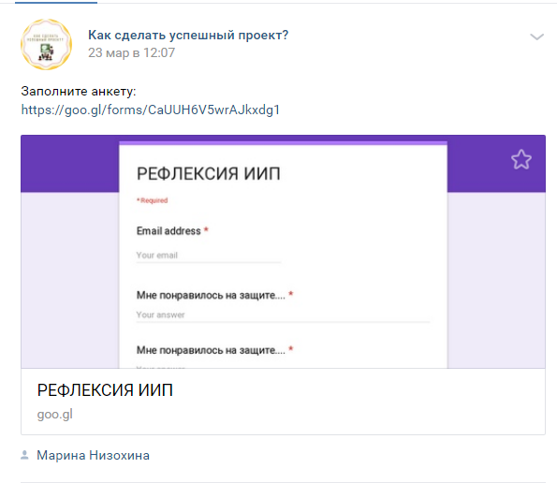
Рефлексия
ИТОГОВЫЙ ИНДИВИДУАЛЬНЫЙ ПРОЕКТ

Slide 32
АССОЦИАЦИЯ «СМОЛЕНСКИЙ ОЛИМП»
МОДЕЛЬ работы с мотивированными
школьниками Смоленской области
-Есть, кем гордиться -
Городской конкурс робототехники - победитель
«Хочу все знать» - участник
Первые шаги в науку - победитель
Международный инклюзивный турнир по робототехнике «Янтарный робот" (г.Калининград)
Победитель II Всероссийской научно-практической конференции «Развитие научно-технического творчества детей и молодежи 2018"
Финальная конференция Проектной смены Ассоциации «Смоленский Олимп» -III место
Участник III Всероссийской научно-практической конференции «Развитие научно-технического творчества детей и молодежи 2019"
Володченков Алексей 4 класс МБОУ СШ 3 г. Смоленск

Slide 33
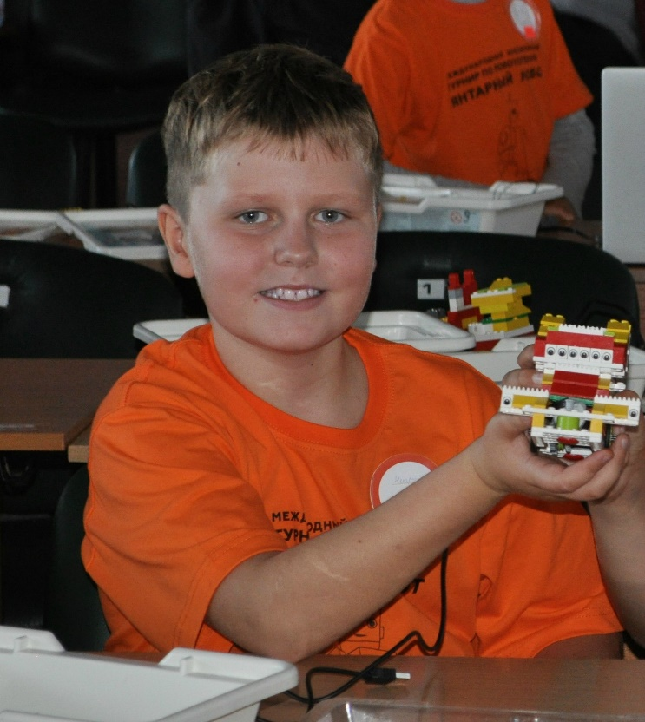
АССОЦИАЦИЯ «СМОЛЕНСКИЙ ОЛИМП»
МОДЕЛЬ работы с мотивированными
школьниками Смоленской области
-Есть, кем гордиться -
Победитель конкурса проектов Всероссийской профильной смены по информационным технологиям и техническим видам спорта ВДЦ «Смена» (г. Анапа), 2018
Победитель XVII областной НПК студентов и обучающихся «Шаг в науку», 2017
Призер регионального конкурса проектов «Большие вызовы. Смоленск – 2018» + победитель 2019
Победитель регионального конкурса «Юный математик», 2018
Призер XVI Международной конференции в г. Витебск (республика Беларусь), 2019
Участник форума молодых исследователей МГУ, 2018
Низохин Матвей Лицей №1 им.Б.Петрова
г. Смоленск

Slide 34
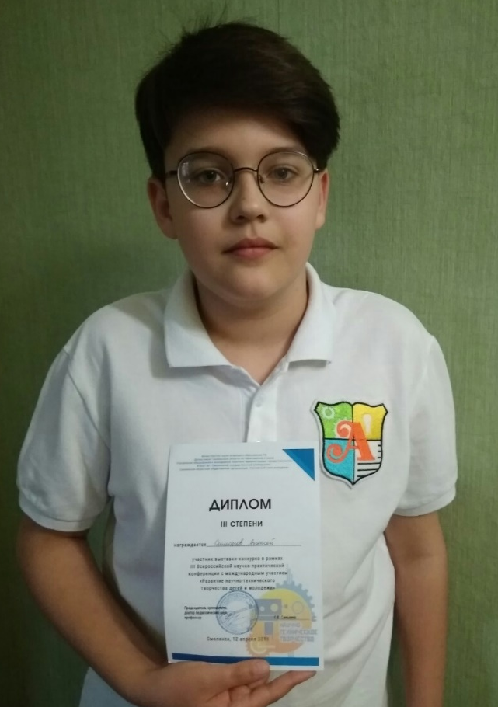
АССОЦИАЦИЯ «СМОЛЕНСКИЙ ОЛИМП»
МОДЕЛЬ работы с мотивированными
школьниками Смоленской области
-Есть, кем гордиться -
III место в научно-практической конференции «Развитие научно-технического творчества детей и молодежи"
II место на финальной конференции «Большие вызовы – Смоленск», 2019
Участник фестиваля РобоАрт, 2018
Симонов Алексей, МБОУ СШ № 3
г. Смоленск

Slide 35
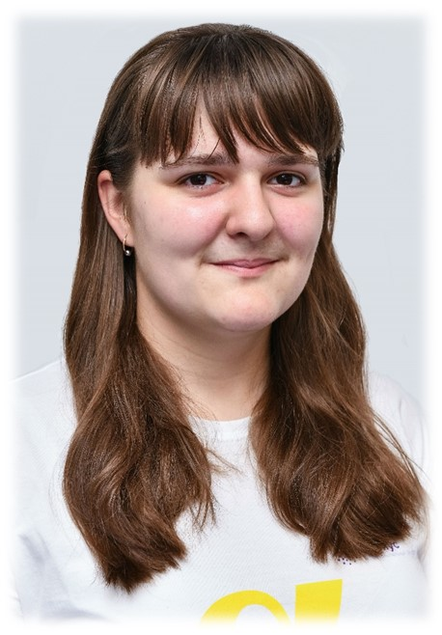
АССОЦИАЦИЯ «СМОЛЕНСКИЙ ОЛИМП»
МОДЕЛЬ работы с мотивированными
школьниками Смоленской области
-Есть, кем гордиться -
Ковалева Евгения
Кауркин Владимир
Осипенкова Виолетта
Мальченкова Анна
Моисеенко Виктория
Морозов Роман

Slide 36
IT платформы

Slide 37
IT платформы

Slide 38
IT платформы

Slide 39
АССОЦИАЦИЯ «СМОЛЕНСКИЙ ОЛИМП»
МОДЕЛЬ работы с мотивированными
школьниками Смоленской области
-ПЛАНЫ -
Сопровождение СтартАпов:
- Проект Морозова Романа «ЯБУДУ»- региональная платформа профессиональной навигации с возможностью составления индивидуального профмаршрута с учетом геолокации,
Проект Алексеева Николая «speedcubing - Смоленск»
Монетизация:
-Проекта Шпиневой Алины «Ономастическая экскурсия – Смоленск»,
Проект Меркушова Дениса «Сосулькоград»
Онлайн-среда:
разработка онлайн-среды для сопровождения школьников после смен
Стратегия Ассоциации «Смоленский Олимп»
от цели и задач к программе флагманского развития в регионе

Slide 40
АССОЦИАЦИЯ «СМОЛЕНСКИЙ ОЛИМП»
МОДЕЛЬ работы с мотивированными
школьниками Смоленской области
Наши контакты:
www.smololimp.ru
E-mail: smololimp@smololimp.ru
Тел. 8-920-301-70-52
https://vk.com/smololimp

